Slide 1
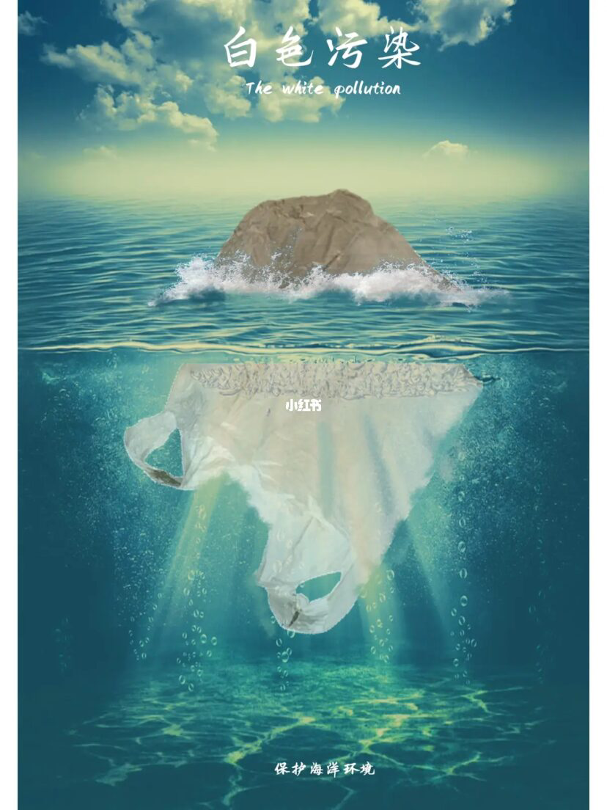
义务教育教科书（统编版）小学道德与法治四年级上册
10 我们所了解的环境污染
张家港市城北小学 强燕

Slide 2

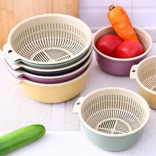
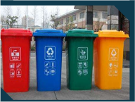
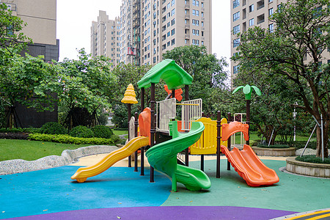
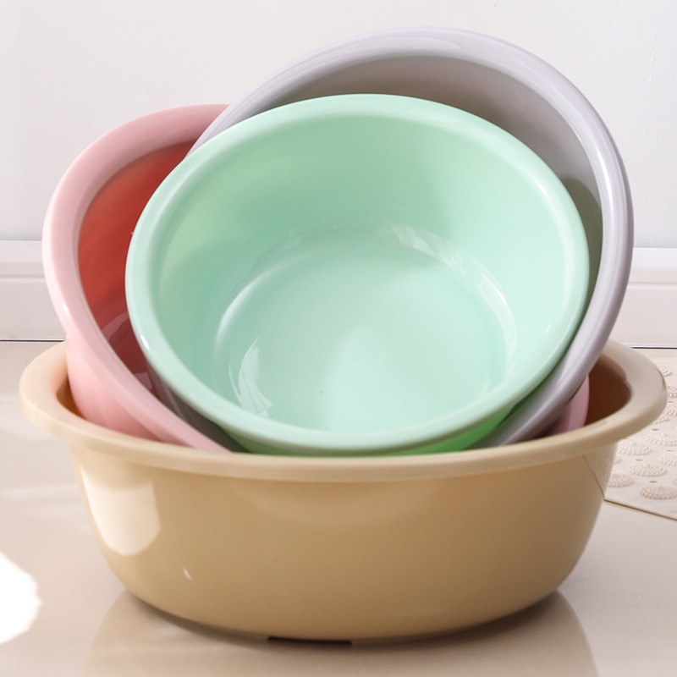
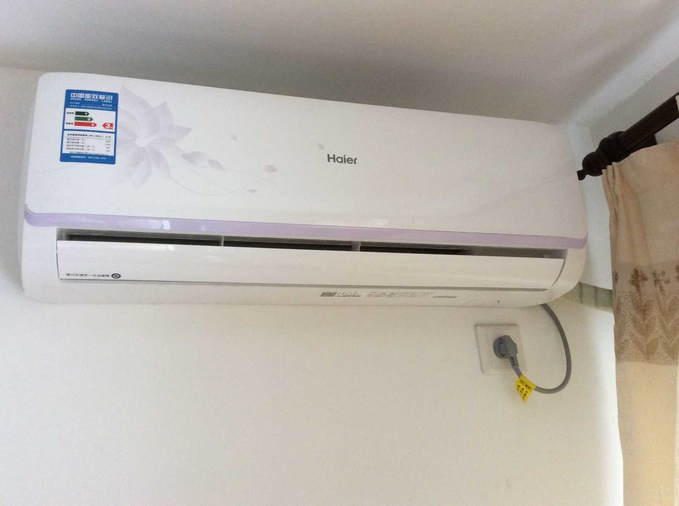
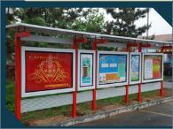
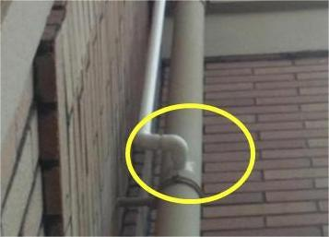

身边的塑料
我们家里
我们小区
03
0.5 秒延迟符，无
意义，可删除.

Slide 3



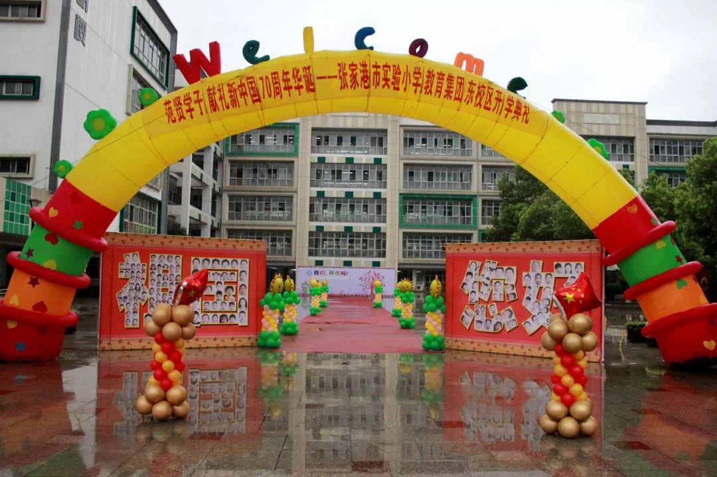
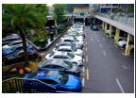
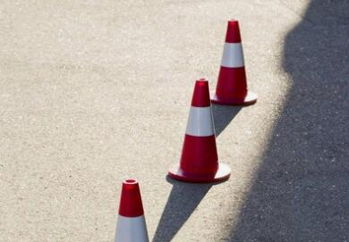
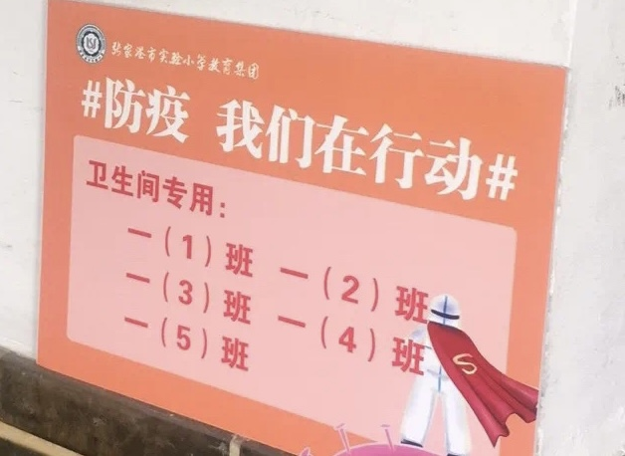
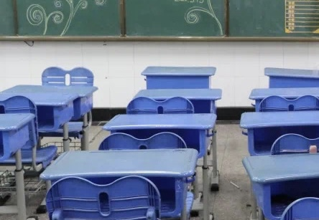
身边的塑料
道路上
学校里
03
0.5 秒延迟符，无
意义，可删除.

Slide 4
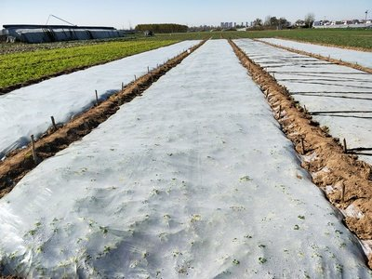
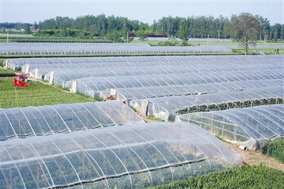
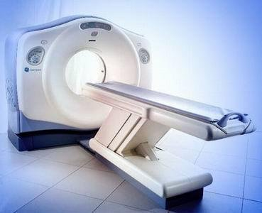

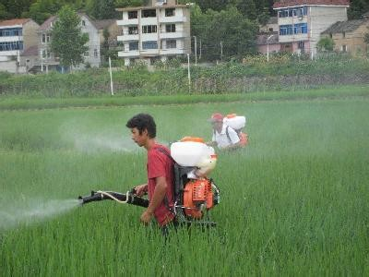
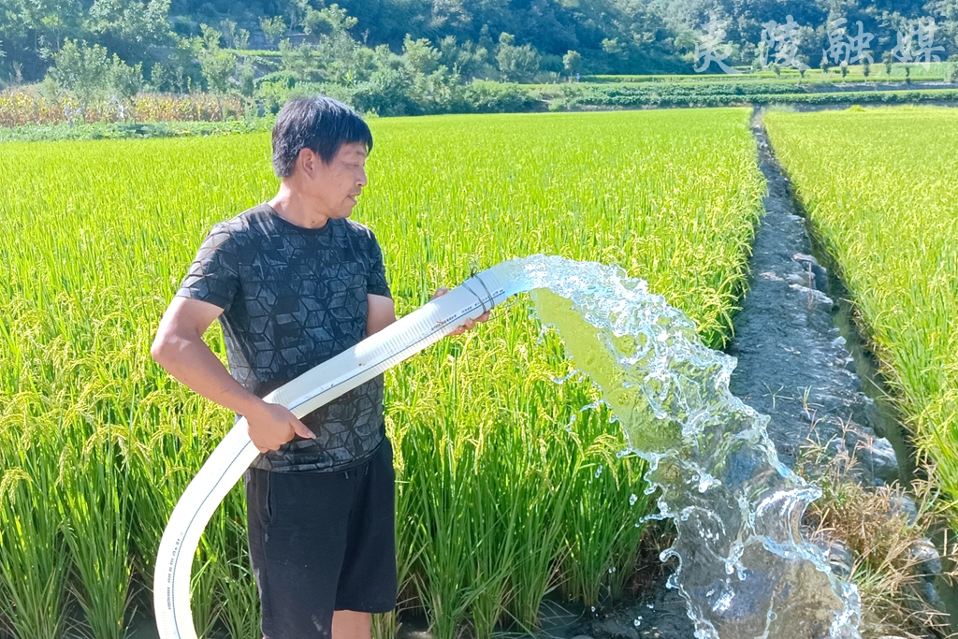
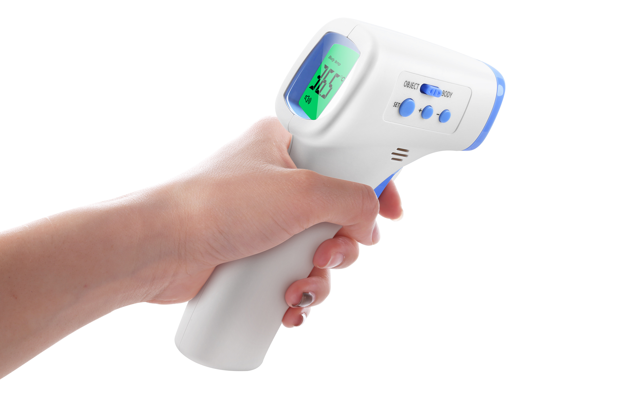
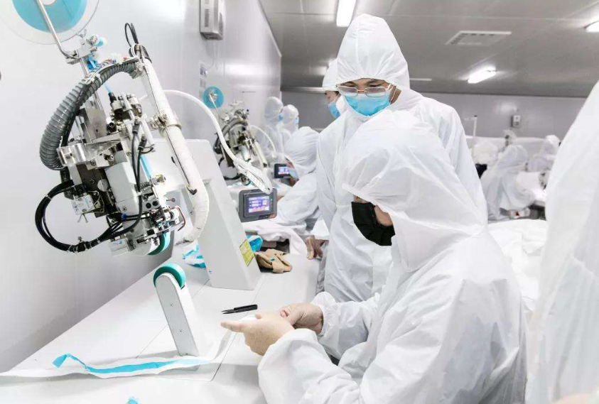
身边的塑料
田野
医院
03
0.5 秒延迟符，无
意义，可删除.

Slide 5
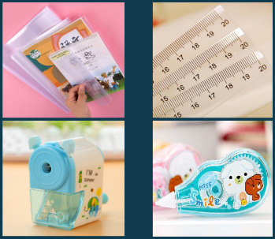
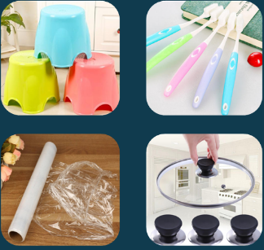
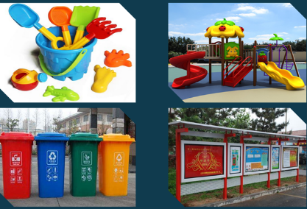
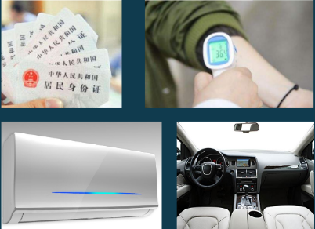
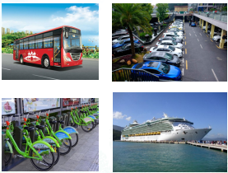

身边的塑料
03
0.5 秒延迟符，无
意义，可删除.

Slide 6
身边的塑料
03
0.5 秒延迟符，无
意义，可删除.

Slide 7
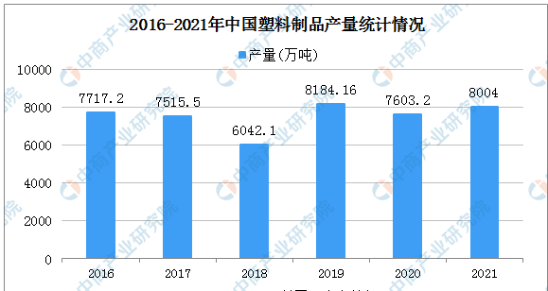
塑料的产量
03
0.5 秒延迟符，无
意义，可删除.

Slide 8

塑料的性能
探究：塑料有哪些性能？
探究方法：可采用“看一看”“摸一摸”“拍一拍”“比一比”“问一问”等方法，说说塑料产品的性能，小组成员轮流发言。
温馨提示：汇报时，说清楚“我们探究的是 ，
通过 的方法，发现塑料有 的性能。”
0.5 秒延迟符，无
意义，可删除.

Slide 9

塑料的性能
防锈
防腐
轻便
隔电
美观
塑料的性能
防水
……

Slide 10
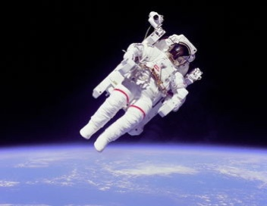
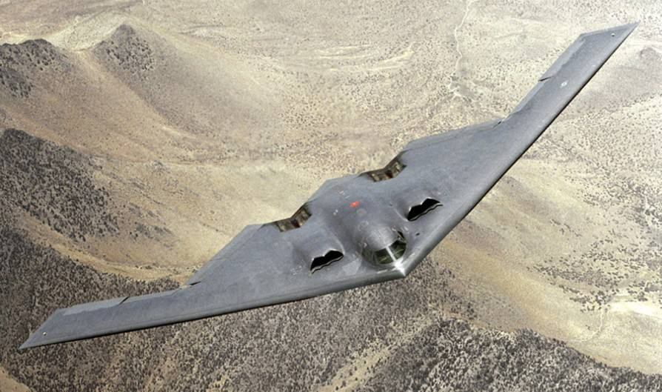
塑料与科技
最昂贵的宇航服
隐形的战斗机
03
0.5 秒延迟符，无
意义，可删除.

Slide 11

“白色污染”
塑料
塑料袋
20世纪最伟大的发明！
人类史上最糟糕的发明！
03
0.5 秒延迟符，无
意义，可删除.

Slide 12

溯源“白色污染”
1
什么是“白色污染”？
2
为什么称之为“白色污染”？（造成的危害）
3
我们该如何做？

Slide 13
溯源“白色污染”
什么是“白色污染”？

Slide 14
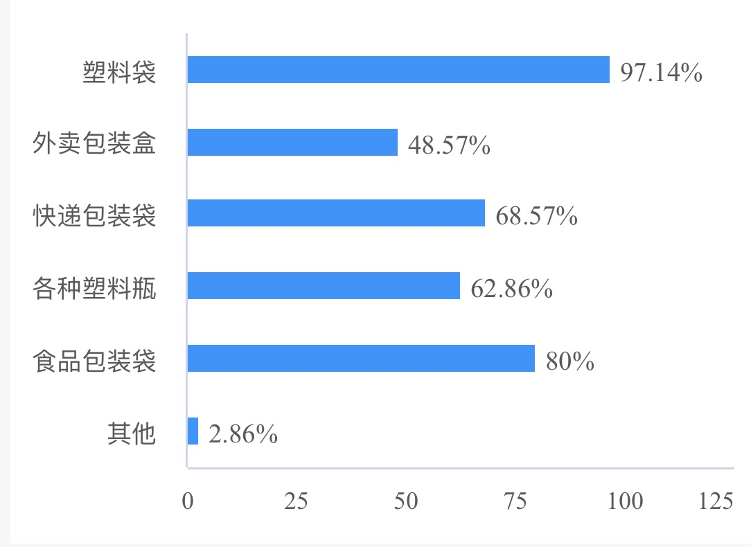
溯源“白色污染”
1.在我家日常生活中主要产生的塑料垃圾有哪些？

Slide 15
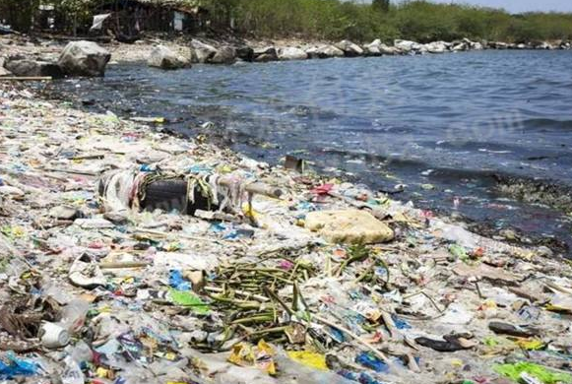
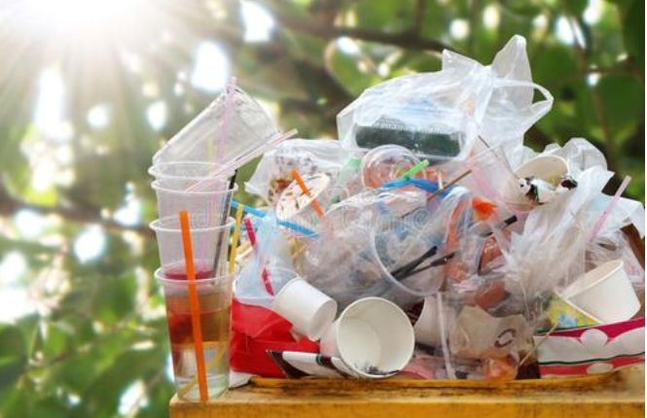
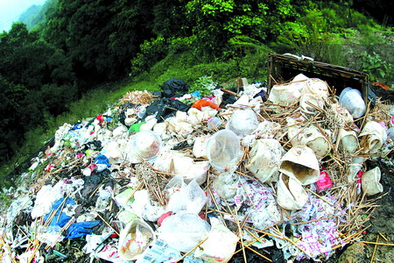
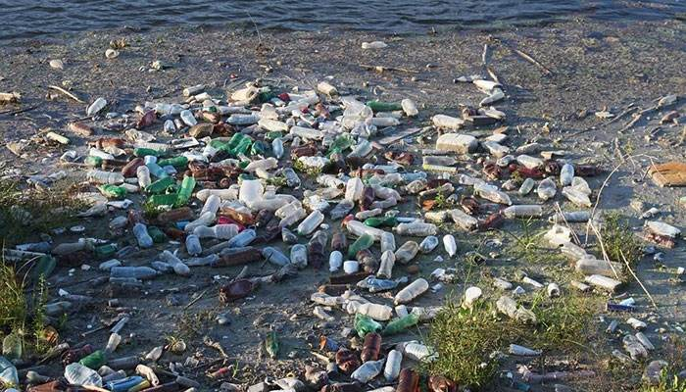
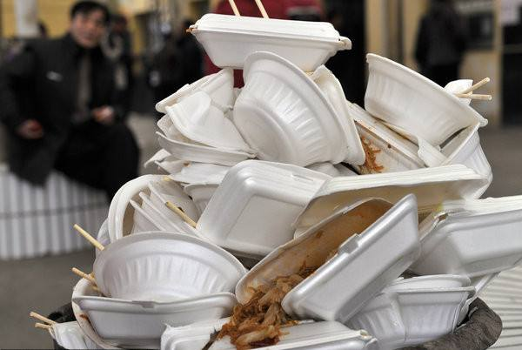
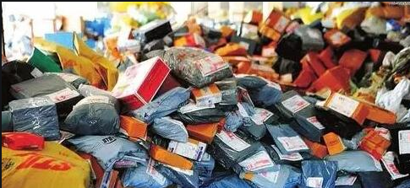
溯源“白色污染”
03
0.5 秒延迟符，无
意义，可删除.

Slide 16
溯源“白色污染”
为什么称为“白色污染”？
（造成的危害有哪些？）

Slide 17
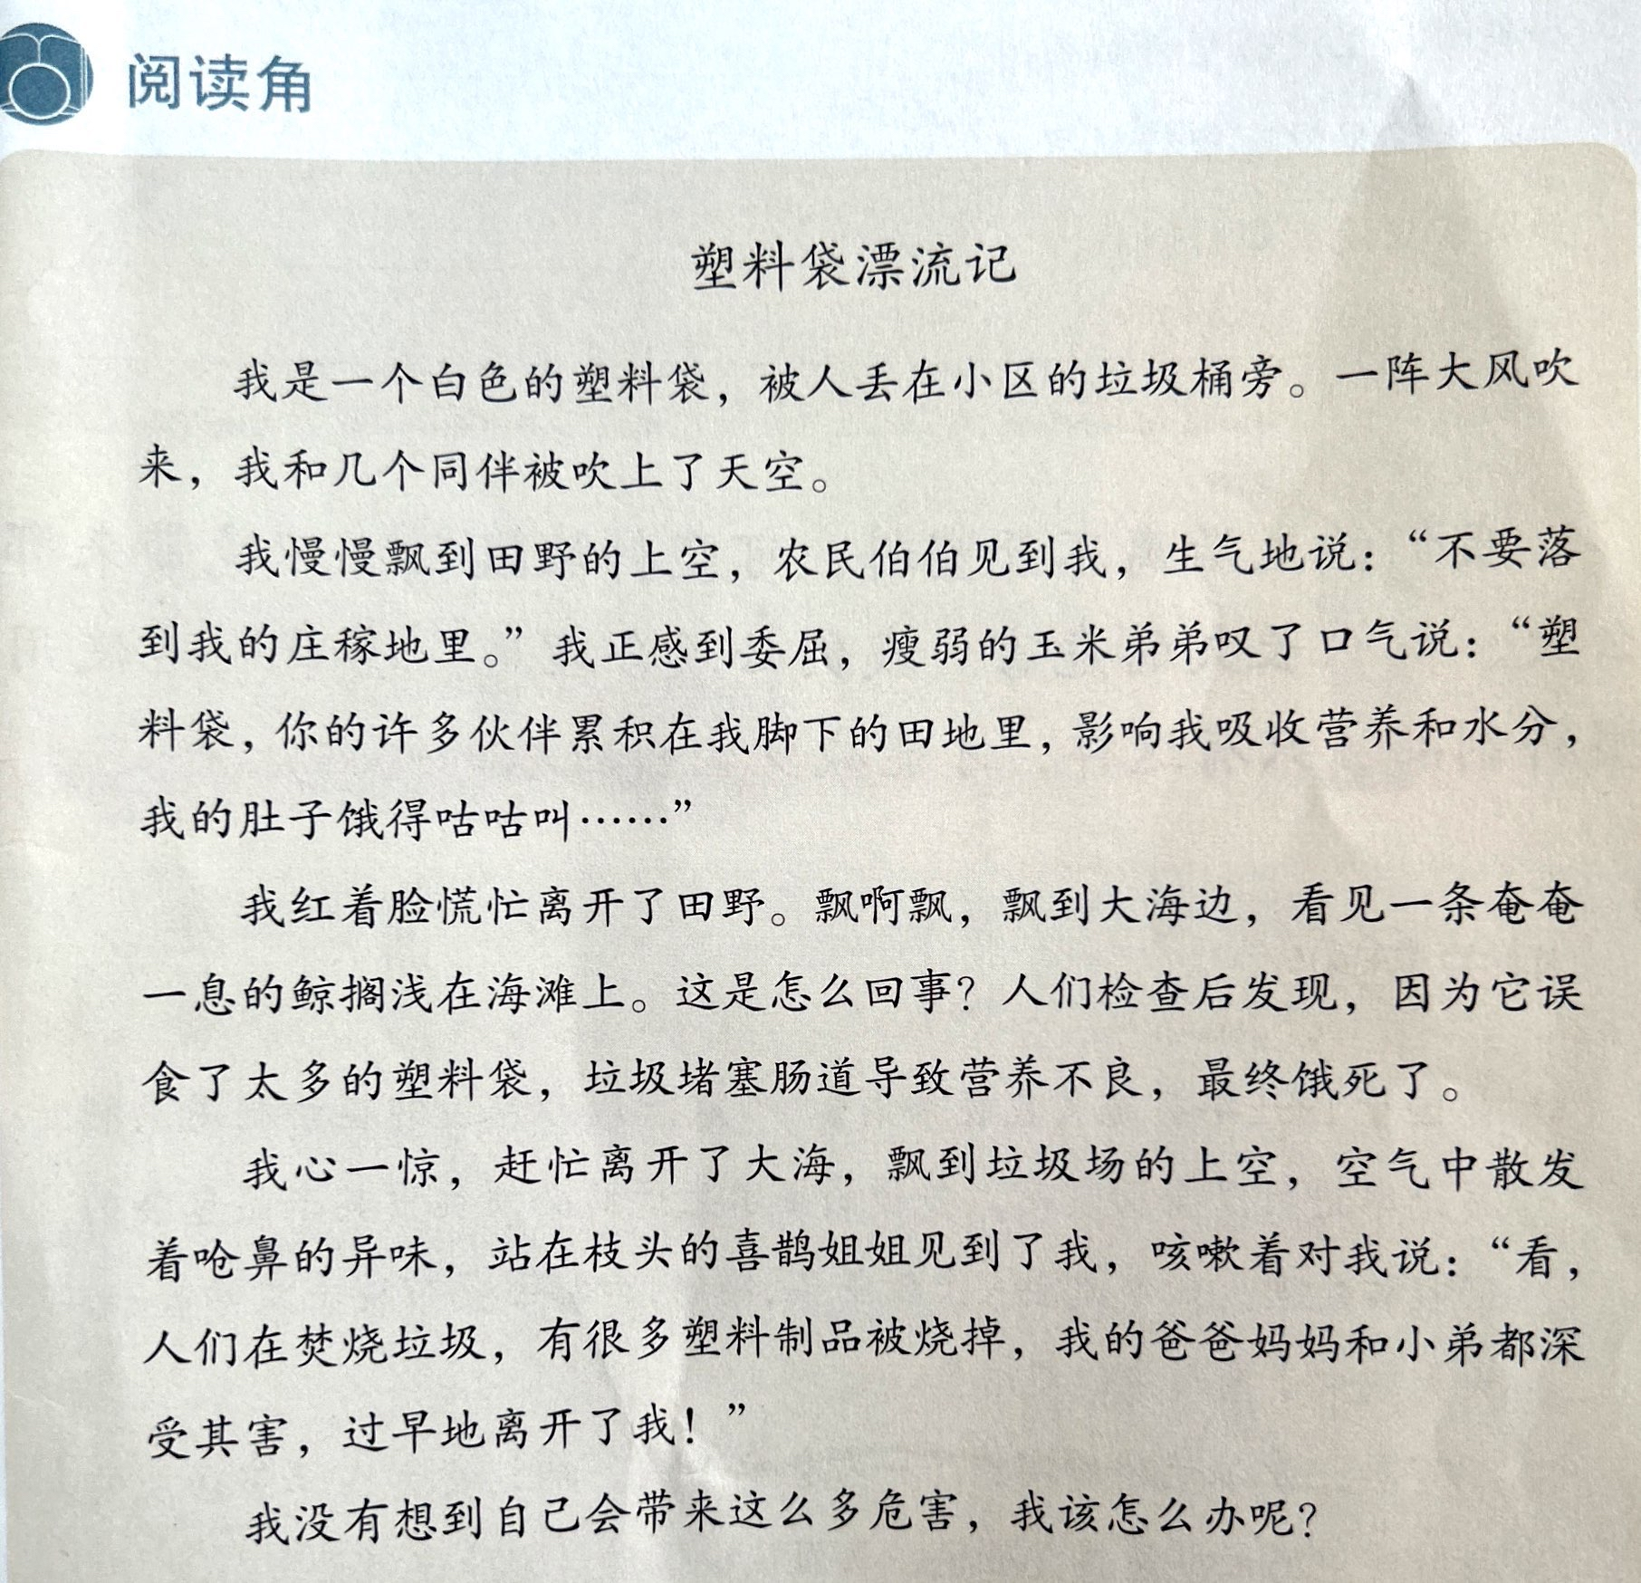
溯源“白色污染”
联系自己的生活经验，想一想塑料垃圾给人们带来哪些困扰和危害？

Slide 18
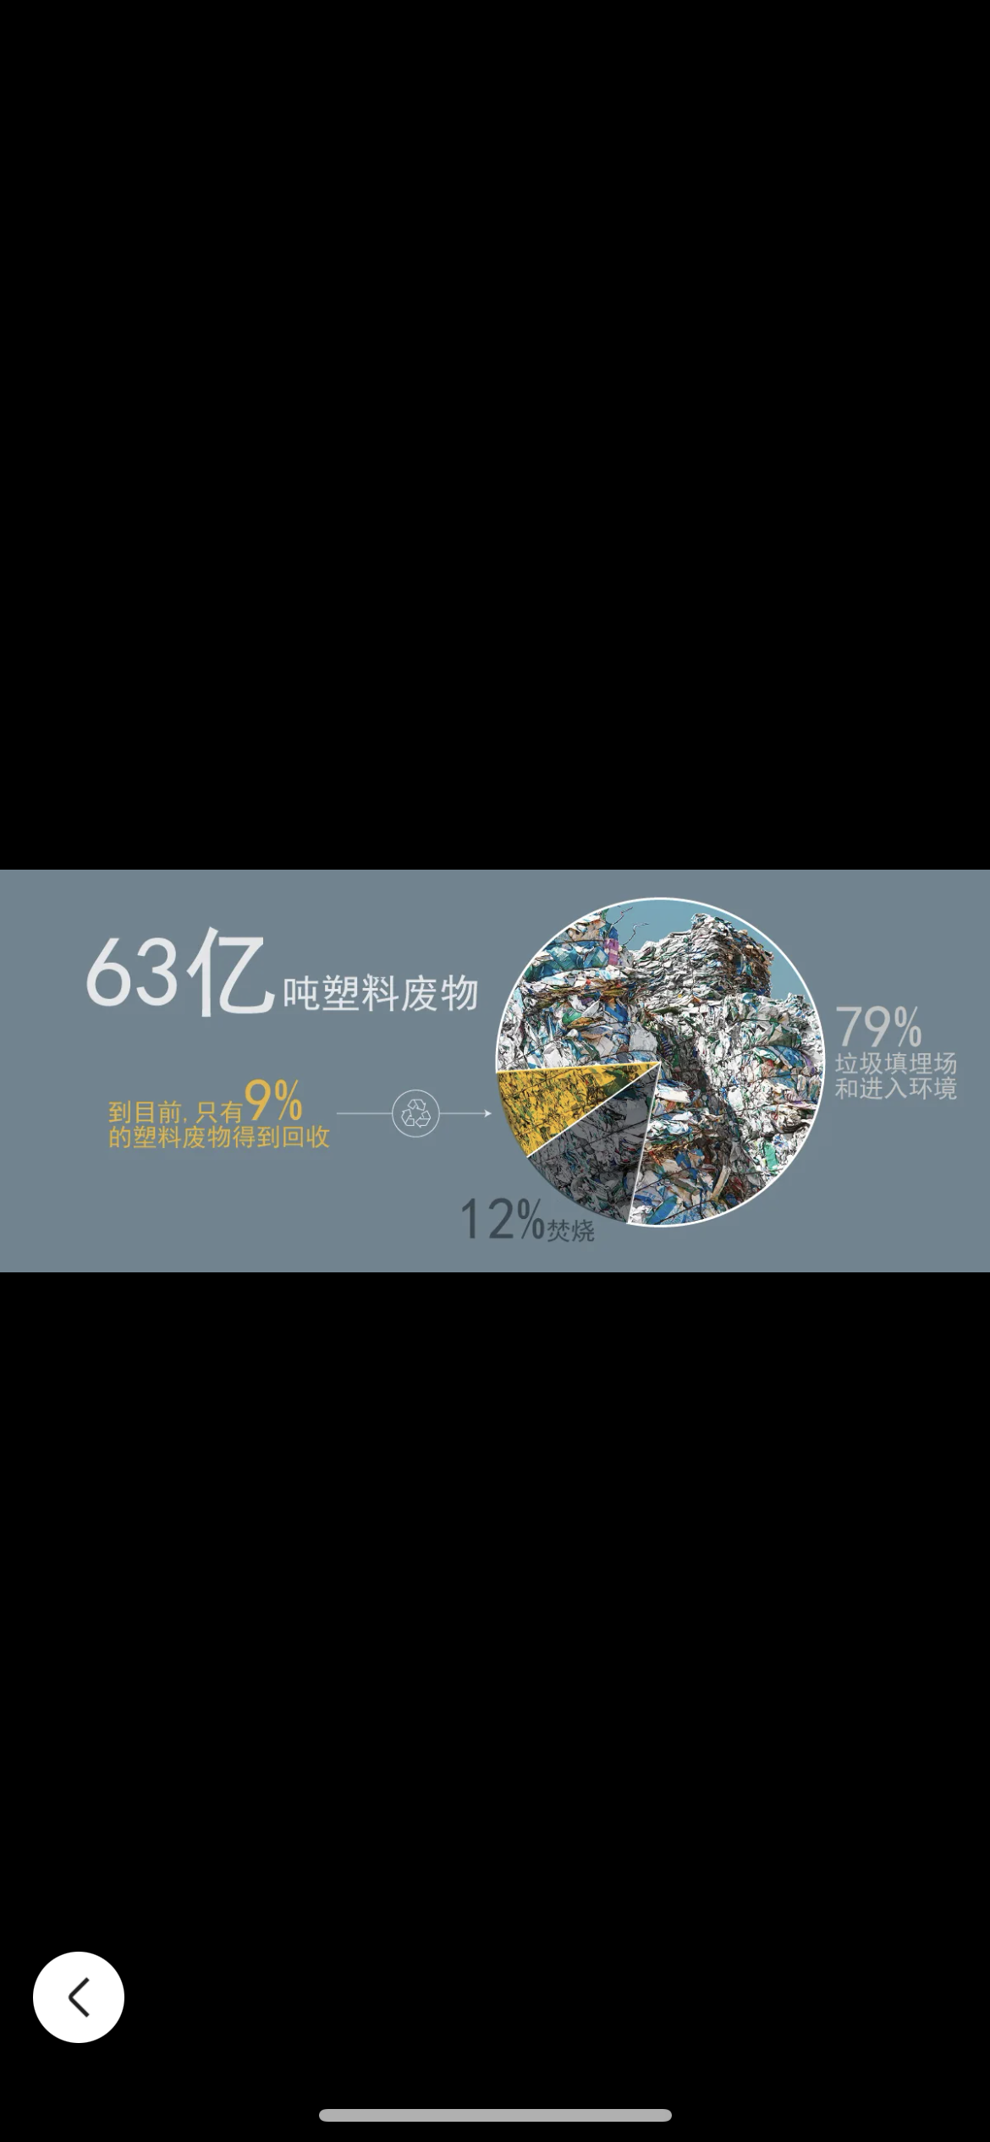
溯源“白色污染”——新闻链接
据报道：全球90亿吨的塑料制品中超过40%塑料制品使用过一次后就被当做垃圾丢弃了。全球每年大约产生3亿吨塑料垃圾，而且还在持续增加。其中，大约9%的塑料垃圾被回收，大约12%的塑料垃圾被焚烧，大约79%的塑料垃圾被填埋在土地里或弃置在自然中。至今，大约有63亿吨塑料垃圾从来没进入过回收站，弃置在自然中的塑料垃圾每年大约有800万吨流入海洋。
03
0.5 秒延迟符，无
意义，可删除.

Slide 19




思辨——正确看待塑料制品
我们可以不使用塑料用品，因为……
我们不可以不使用塑料制品，因为……！
03
0.5 秒延迟符，无
意义，可删除.

Slide 20
我们的结论
必须合理地、有节制地使用，必须采取行动。

Slide 21
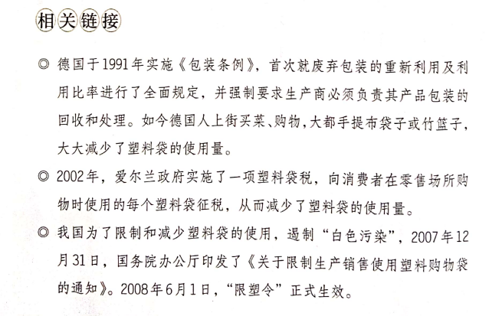


“减塑”见行动
德国于1991年实施《包装条例》，首次就废弃包装的重新利用及利用比率进行了全面规定，并强制要求生产商必须负责其产品包装的回收和利用。如今德国人上街买菜、购物，大都是手提布袋子或竹篮子，大大减少了塑料袋的使用量。
全球已有近90个国家和地区出台了“限塑”或“控塑”的相关政策或规定，以遏制“白色污染”。
2002年，爱尔兰政府实施了一项塑料袋税，向消费者在零售场所购物时使用的每个塑料袋征税，从而减少了塑料袋的使用量。
我国为了限制和减少塑料袋的使用，遏制“白色污染”，2007年12月31日，国务院办公厅印发了《关于限制生产销售使用塑料购物袋的通知》。2008年6月1日，“限塑令”正式生效。
03
0.5 秒延迟符，无
意义，可删除.

Slide 22
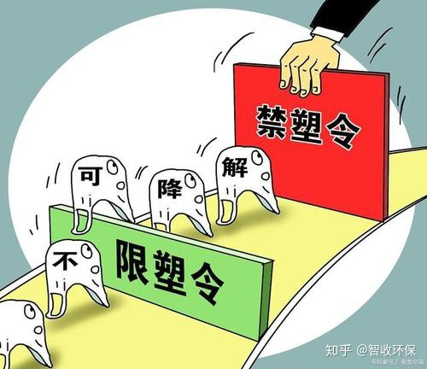
“减塑”见行动
2020年，在我国部分地区、领域禁止、限制部分塑料产品的生产、销售和使用。
2020年，一次性塑料制品消费量明显减少，替代品得到推广。
分步骤禁止生产销售一次性发泡塑料餐具、一次性塑料棉签、含塑料微珠的日化产品。
分步骤、分领域禁止或限制使用不可降解塑料袋、一次性塑料制品、快递塑料包装等。
2020年1月19日，国家发展改革委、生态环境部公布《关于进一步加强塑料污染治理的意见》，到2020年底，我国将率先在部分地区、部分领域禁止、限制部分塑料制品的生产、销售和使用；到2022年底，一次性塑料制品的消费量明显减少，替代产品得到推广。
《意见》提出，按照“禁限一批、替代循环一批、规范一批”的原则，禁止生产销售超薄塑料购物袋、超薄聚乙烯农用地膜。禁止以医疗废物为原料制造塑料制品。
全面禁止废塑料进口。分步骤禁止生产销售一次性发泡塑料餐具、一次性塑料棉签、含塑料微珠的日化产品。分步骤、分领域禁止或限制使用不可降解塑料袋、一次性塑料制品、快递塑料包装等。
2020年，我国部分地区、领域禁止、限制部分塑料产品的生产、销售和使用。
2020年，一次性塑料制品消费量明显减少，替代品得到推广。
分步骤禁止生产销售一次性发泡塑料餐具、一次性塑料棉签、含塑料微珠的日化产品。
03
0.5 秒延迟符，无
意义，可删除.

Slide 23
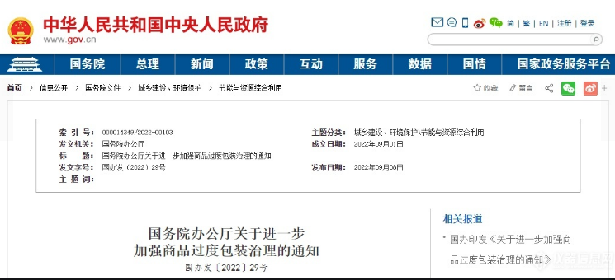
“减塑”见行动
03
0.5 秒延迟符，无
意义，可删除.

Slide 24
“减塑”见行动
习近平总书记强调：“加大力度推进生态文明建设、解决生态环境问题，坚决打好污染防治攻坚战，推动我国生态文明建设迈上新台阶。”
03
0.5 秒延迟符，无
意义，可删除.

Slide 25
“减塑”见行动
我们怎么做？
03
0.5 秒延迟符，无
意义，可删除.

Slide 26
“减塑”见行动
“减塑”妙招思享会
同学们，我们只有一个地球，减少“白色污染”是我们每个公民义不容辞的责任。让我们用实际行动“减塑”，给地球“减负”。
1.联系生活中塑料垃圾的产生举例说说“减塑”行动。
2.组员依次发言，认真倾听。
3.提炼关键词，小组代表分享交流。
03
温馨提示：分享时，说清楚“我分享的妙招是 ，在生活中，我们可以 。”
替
回
0.5 秒延迟符，无
意义，可删除.

Slide 27
“减塑”见行动
我们的方法是……
去买菜时，可以用 来替代塑料袋；
口渴时，可以用 来替代一次性塑料杯；
时，可以用 来替代。
03
0.5 秒延迟符，无
意义，可删除.

Slide 28
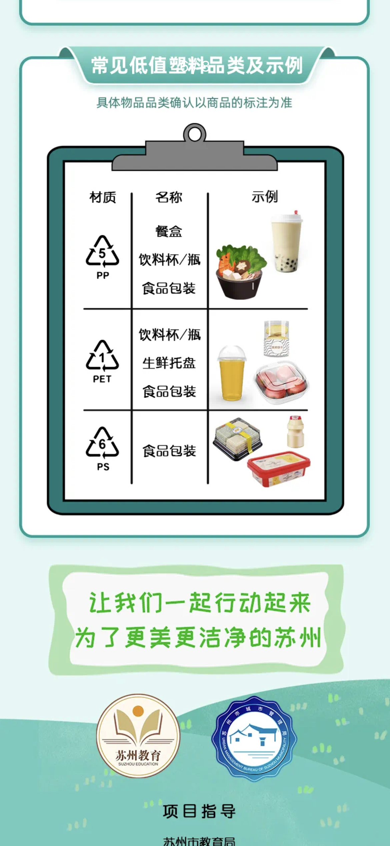
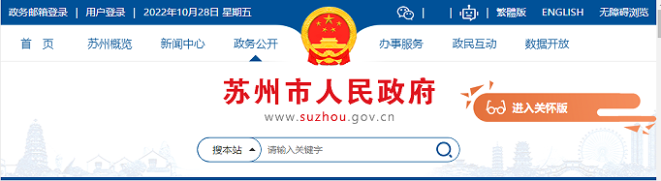
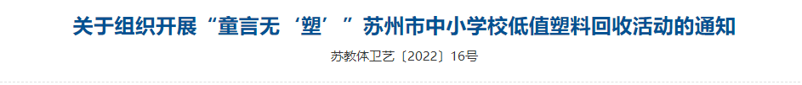

“减塑”见行动
03
0.5 秒延迟符，无
意义，可删除.

Slide 29
是什么？
为什么？
怎么做？

Slide 30

“减塑”见行动
课后延学
亲爱的孩子们，请和家人宣讲今天课上学到的环保知识，共同制定家庭“减塑”方案，进行21天“减塑”环保行动打卡，用实际行动为地球妈妈“减负”。
让我们一起合理地、有节制地使用塑料制品。
我家的“减塑”方案
0.5 秒延迟符，无
意义，可删除.

Slide 31


谢 谢！

